Slide 1
Introducción a la estadística y ciencia de datos.

Slide 2
Ramas de la Estadística

Slide 3
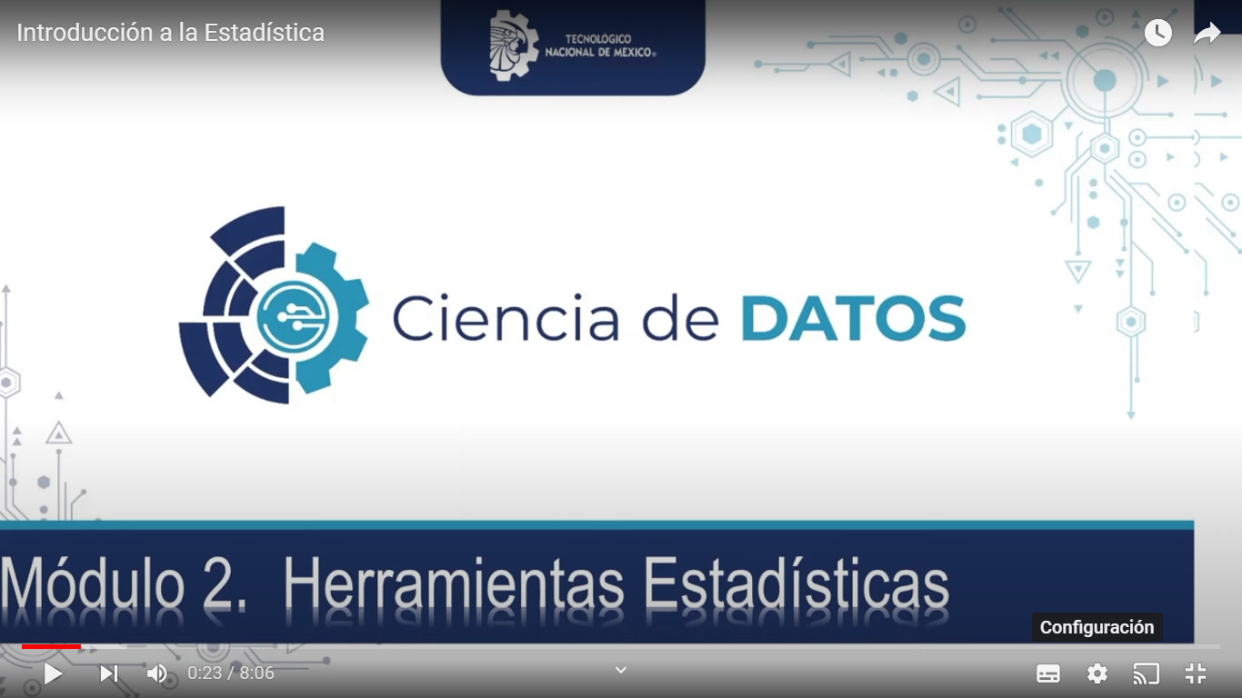

Slide 4
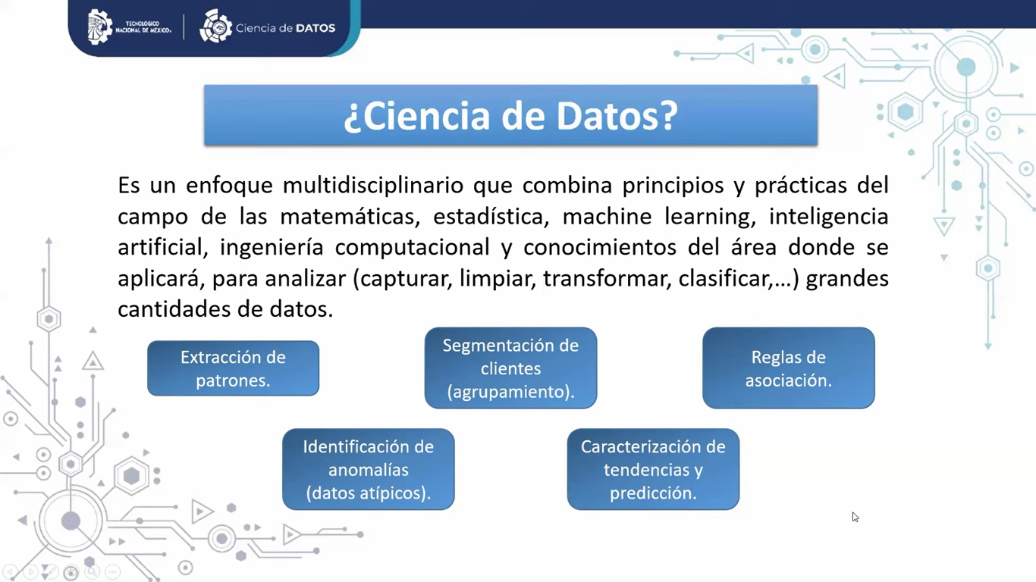

Slide 5
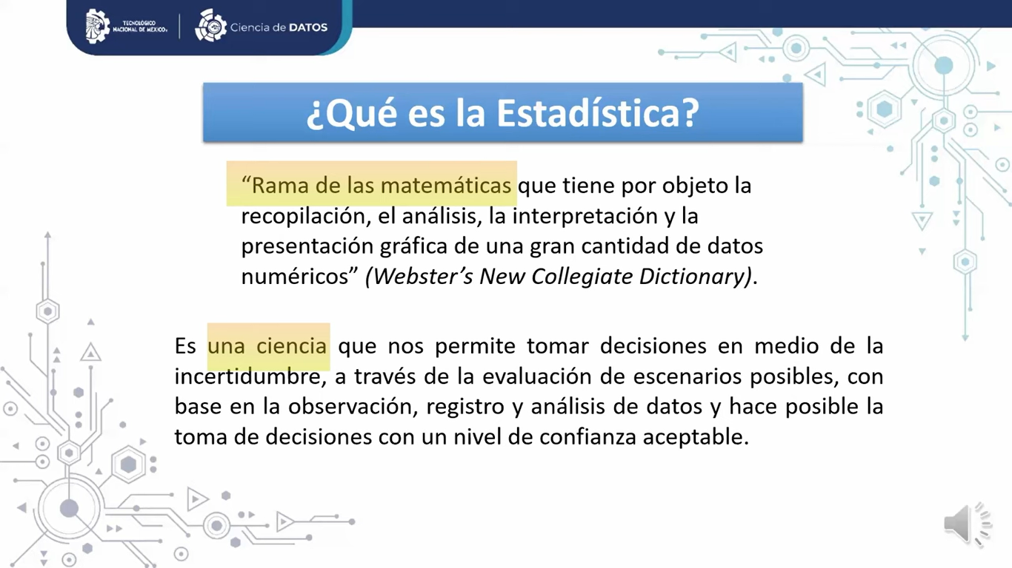

Slide 6
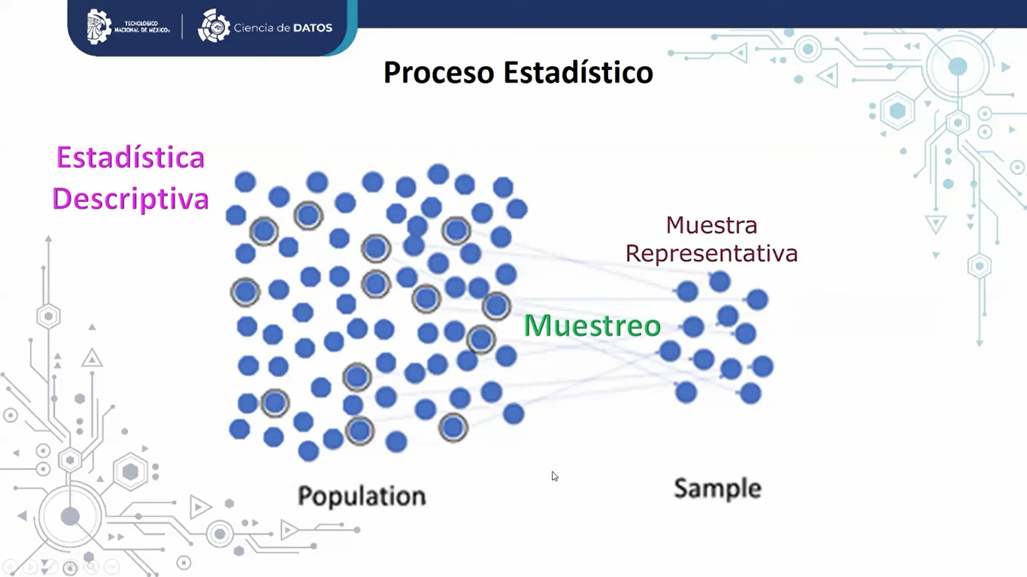

Slide 7
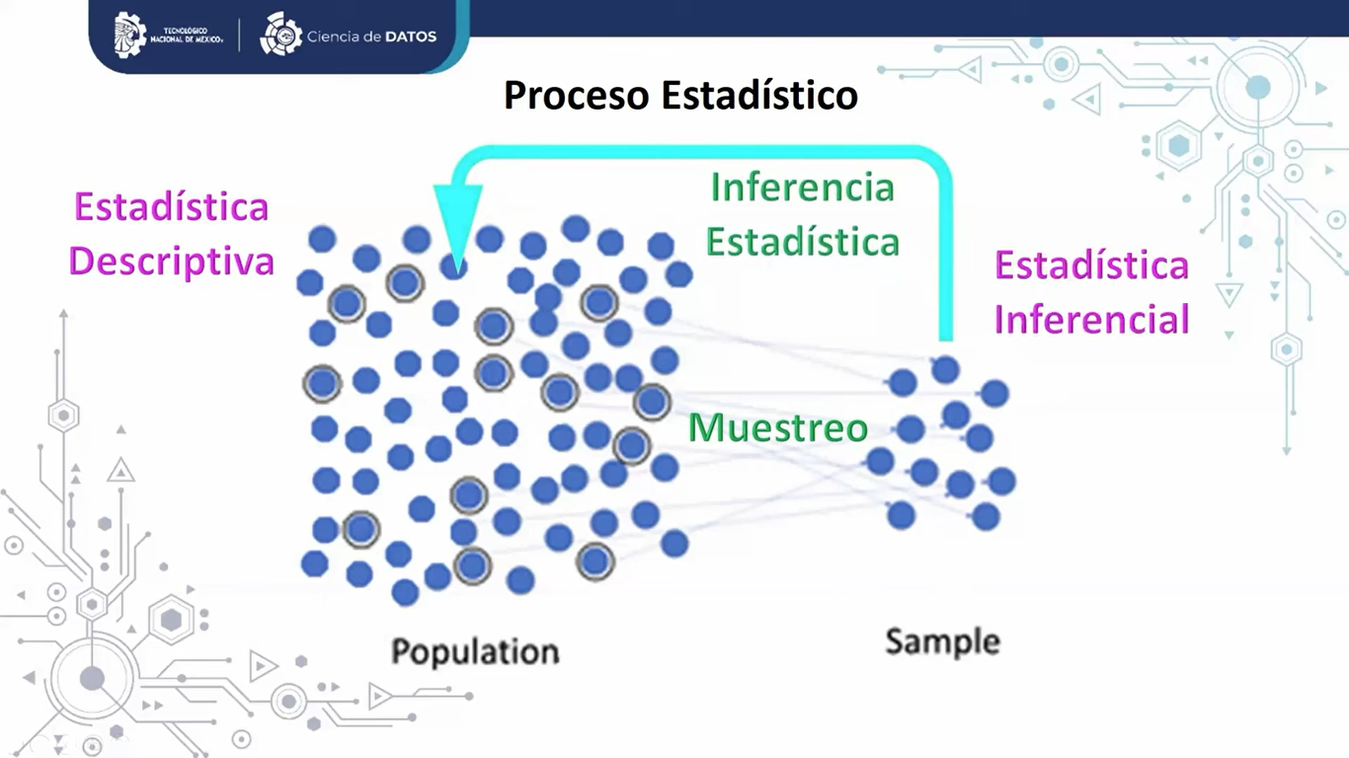

Slide 8
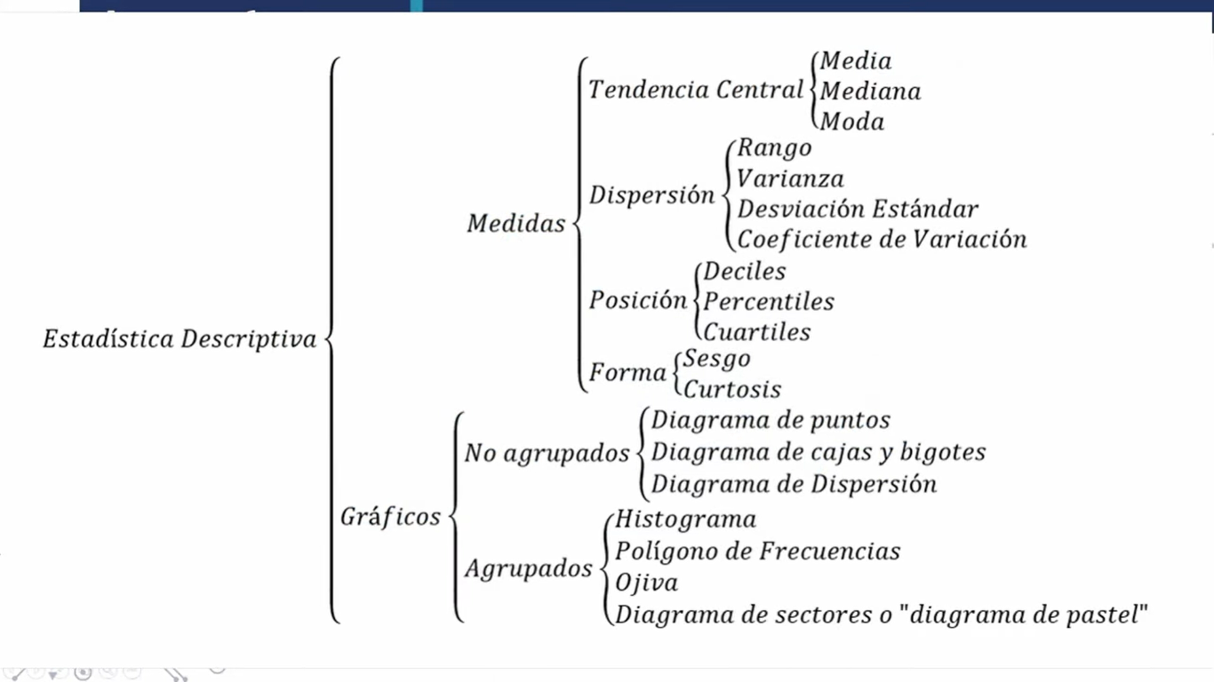

Slide 9
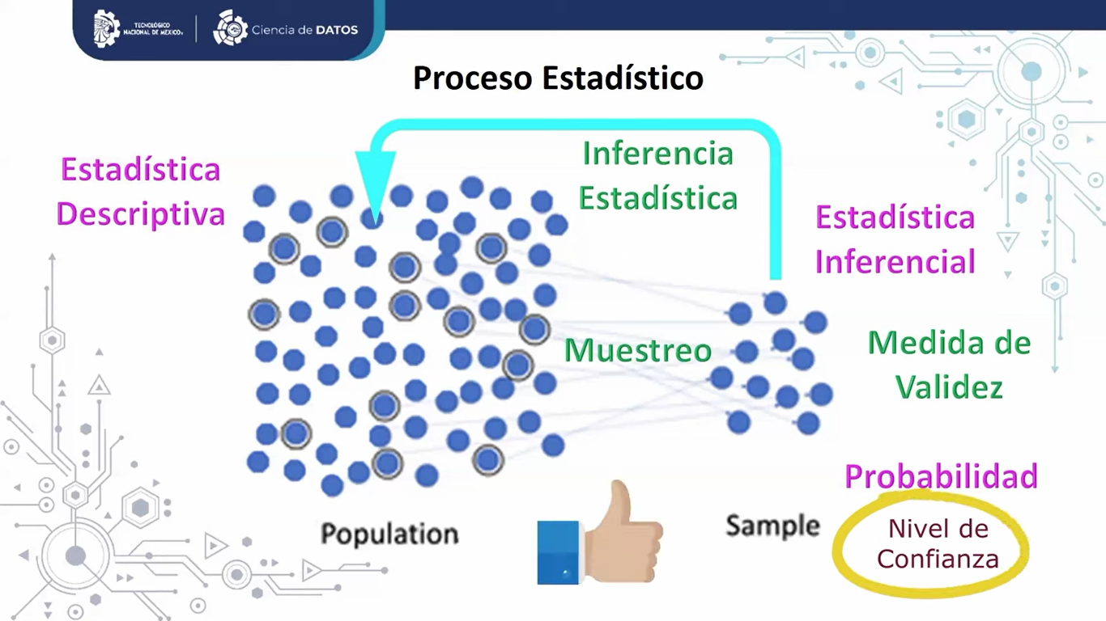

Slide 10


Slide 11
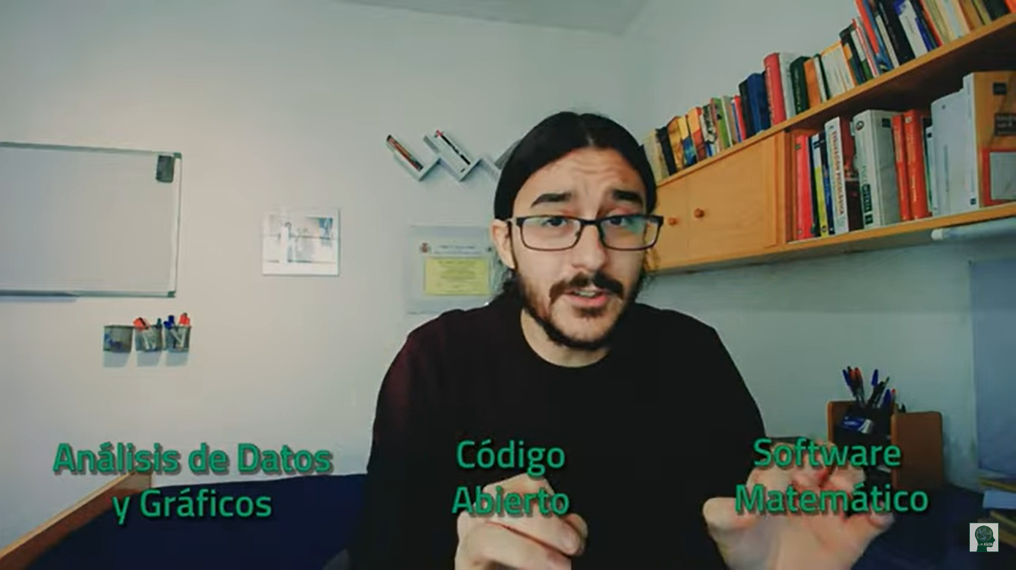

Slide 12
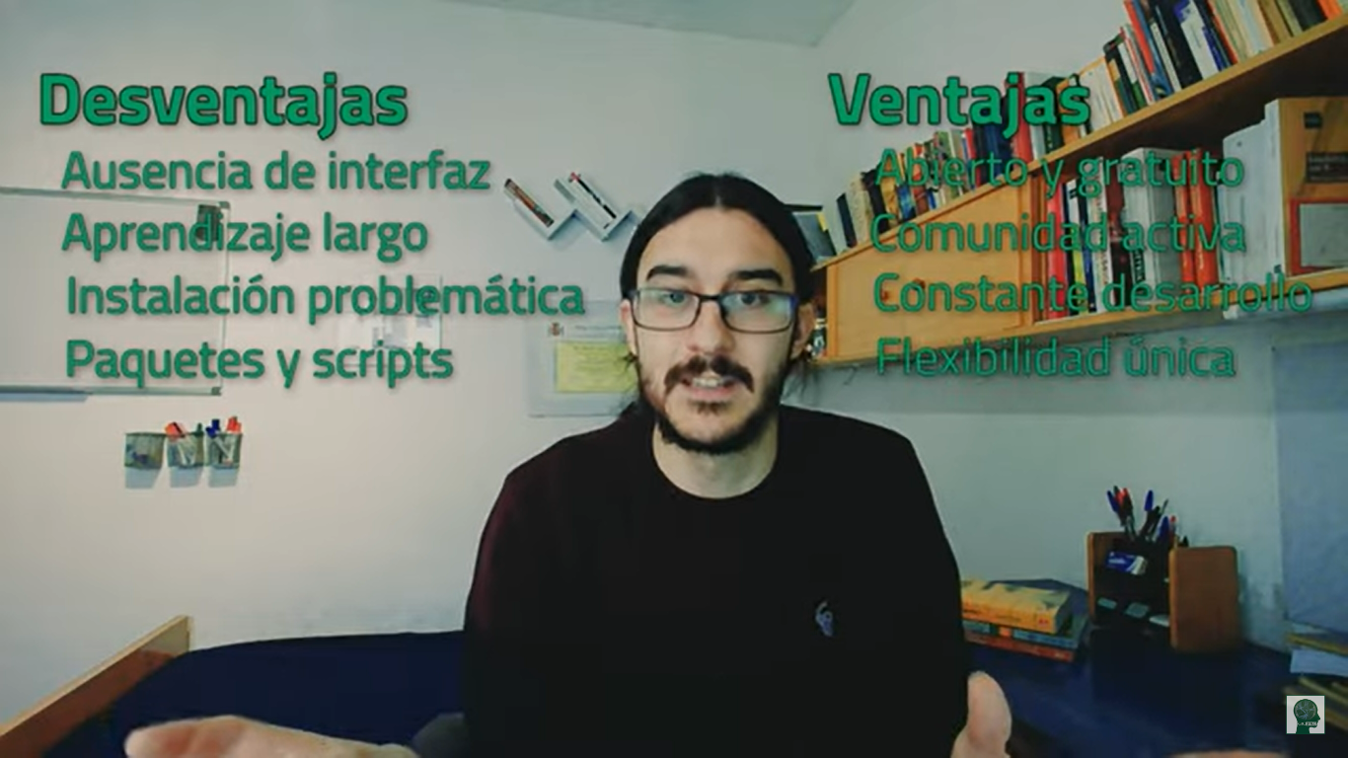

Slide 13


Slide 14
https://drive.google.com/file/d/1oV0Onop1hacP-2SUjVeJLitfN-1ueOyh/view
https://drive.google.com/file/d/1Dg5AjR75QHpfsJibwBbYcjDz3T5kP2j-/view
https://cran.r-project.org/doc/contrib/

